Slide 1

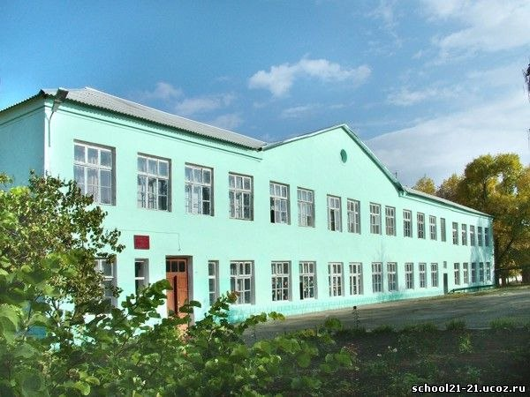
Опыт совместной работы куратора проекта «500+» и школы участницы проекта по реализации антирисковых программ
Вингорская С.В., заместитель директора по УВР
МБОУ СОШ № 46, куратор

Slide 2
Характеристика контингента обучающихся
N п/п | Показатели | Единица измерения
1. | Образовательная деятельность
1.1 | Общая численность учащихся | 215 человек
1.2 | Численность учащихся по образовательной программе начального общего образования | 110 человек
1.3 | Численность учащихся по образовательной программе основного общего образования | 85 человек
1.4 | Численность учащихся по образовательной программе среднего общего образования | 20 человек

Slide 3
№ п/п | Показатели (абсолютные) | 2021-2022 учебный год
 | Количество педагогических работников без учета внешних совместителей
1. | Общее количество учителей (основные работники)
 | из них
 | высшей категории | 3 (19%)
 | I категории | 6 (37 %)
 | соответствие занимаемой должности | 7 (44%)
 | работающих пенсионеров | 3 (19 %)
 | обучающихся в педагогических ВУЗах (бакалавриат) | 1 (6 %)
2. | Стаж работы по специальности педагогических работников
 | от 3 до 5 лет | 2 (12,5 %)
 | от 5 до 10 лет | 2 (12,5 %)
 | от 10 до 20 лет | 8 (50 %)
 | свыше 20 лет | 4 (25 %)
3. | Количество педагогических работников, имеющих ведомственные государственные награды | 1 (6 %)
4. | Распределение педагогических работников по возрасту
 | от 25 лет до 35 лет | 3 (19 %)
 | от 35 лет до 55 лет | 12 (75 %)
 | свыше 55 лет | 1 (6 %)

Slide 4
На основе анализа самодиагностики в курируемой ОО подтверждены следующие риски:
Риск | Уровень риска
Низкий уровень оснащения школы | средний
Высокая доля обучающихся с ОВЗ | средний
Низкое качество преодоления языковых и культурных барьеров | средний
Низкий уровень вовлеченности родителей | средний

Slide 5
Как можно использовать опыт взаимодействия куратора и курируемой ОО по преодолению рисков в рамках проекта «500+»
Куратор ОО | Команда МБОУ СОШ № 21 | Координатор проекта на муниципальном уровне
Вингорская Светлана Викторовна | Администрация | Бондаренко Надежда Арефьевна
 | Рабочая группа

Slide 6
Роль куратора
Цель | Задачи | Компетенции куратора
Оказание адресной помощи | -оценить эффективность работы школы | -Методическая;
 | -определить востребованность и целесообразность проводимых мероприятий; | -Консультационная;
 | -увидеть проблемы и найти резервы для улучшения; | -Психологическая;
 | -спрогнозировать возможные улучшения | -Аналитико-рефлексивная
- |  | -Стратегическая

Slide 7
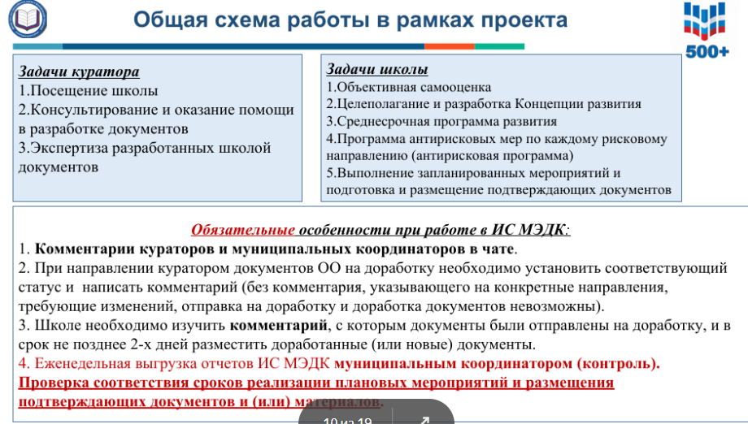
Роль куратора

Slide 8
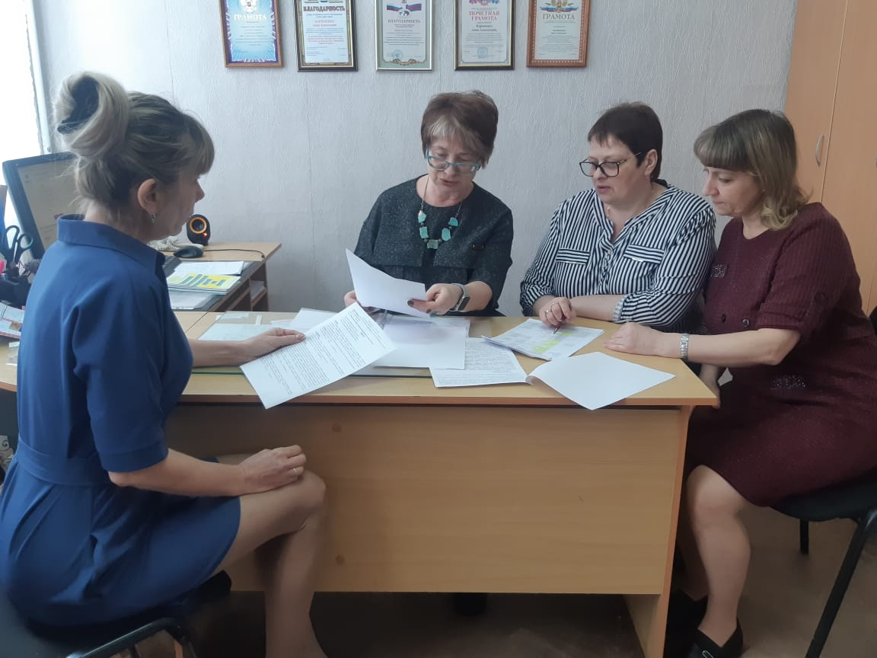
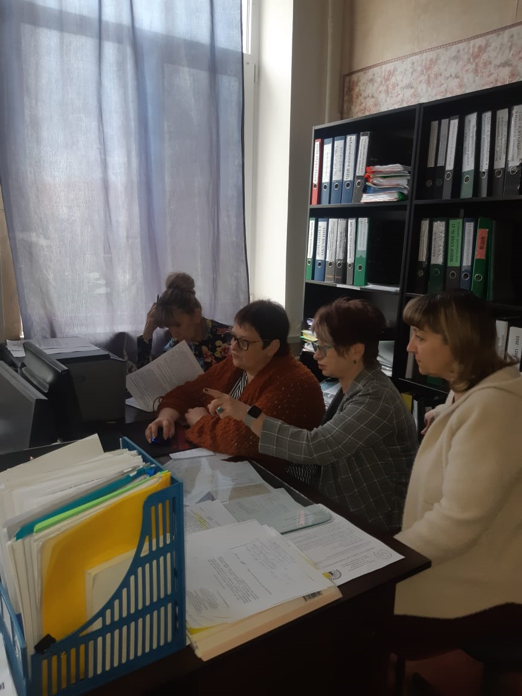
Шаги
1. Взаимодействие на всех уровнях
2. Консультирование с коллегами-кураторами других ОО
3.Совместные «мозговые штурмы» на школьном и муниципальном уровнях
4.Работа со школой строилась по алгоритму «Памятки для куратора» с учетом специфики курируемой школы и сложившимися отношениями с куратором (территориальная близость, ранее сложившиеся партнерские отношения между нашими ОО, знание обстановки внутри ОО)

Slide 9
Ключевые позиции взаимодействия
- Знакомство с ОО
- Понимание сильных и слабых сторон управленческой команды, оценка готовности коллектива к работе и изменениям
- Позитивный настрой куратора и школы на сотрудничество (принятие, а не отторжение друг друга, взгляд со стороны)
- Совет в распределении обязанностей в команде (генератор идей, «точечные» исполнители, «монтажеры»)
-Совместная работа с документами проекта «500+» федерального и регионального уровня (методические рекомендации, презентации, материалы вебинаров, материалы Методического Марафона и другие информационные ресурсы проекта) очно, дистанционно, через электронную почту, другие мессенджеры и т.д.
- Совместное обсуждение планов, перспектив, механизмов реализации, внутренних и внешних ресурсов.
- Разработка программ и подпрограмм, соблюдение сроков работы (Важно !!! Целостность, а не мозаичность. Системность в работе: школа делала шаблон документа, а затем шла его детальная проработка, внимание на измеримость и достижимость цели)
- Связка Родитель-Ученик-Учитель проходит через все риски.

Slide 10
Проблемы в работе с антирисковыми программами 1. В отборе мероприятий для преодоления рисков (обсуждали практически каждое мероприятие-для чего его проводить, какая целевая аудитория, исполнители, какой эффект будет иметь, какие для этого есть ресурсы, будут ли выполнены задачи). В ходе работы стало понятно, что Антирисковые программы должны иметь не набор мероприятий, а подпрограммы.
Риск | Направления подпрограмм
«Низкий уровень вовлеченности родителей» | создание системы психолого-педагогической поддержки семьи и повышение педагогической компетентности родителей
«Высокая доля обучающихся с ОВЗ» | развитие партнерских отношений для реализации образовательных потребностей детей с ОВЗ; взаимодействие школы с родителями, воспитывающими детей с ОВЗ
«Низкое качество преодоления языковых и культурных барьеров» | интеграция детей, для которых русский язык не является родным, в образовательную среду через психолого-педагогическое сопровождение и внеурочную деятельность

Slide 11
2. Оценка имеющихся ресурсов и поиск новых (с этой точки зрения самый проблемный риск «Низкий уровень оснащения школы») 3.Отбор подтверждающих документов при мониторинге реализации антирисковых программ (разработка нормативно-правовых документов ОО, фиксация и описание результатов, мониторинг позитивных изменений, составление перечня возможных подтверждающих документов по каждому риску, отработка его) 4.Описание механизмов реализации. 5.Определение индикаторов достижения целей (показатели качественного изменения)
Проблемы в работе с антирисковыми программами

Slide 12
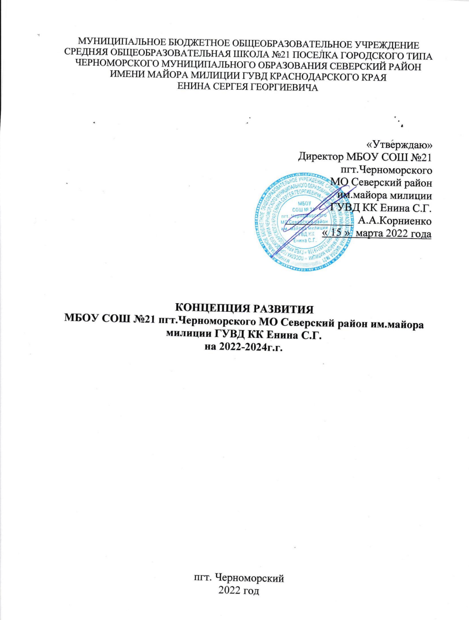


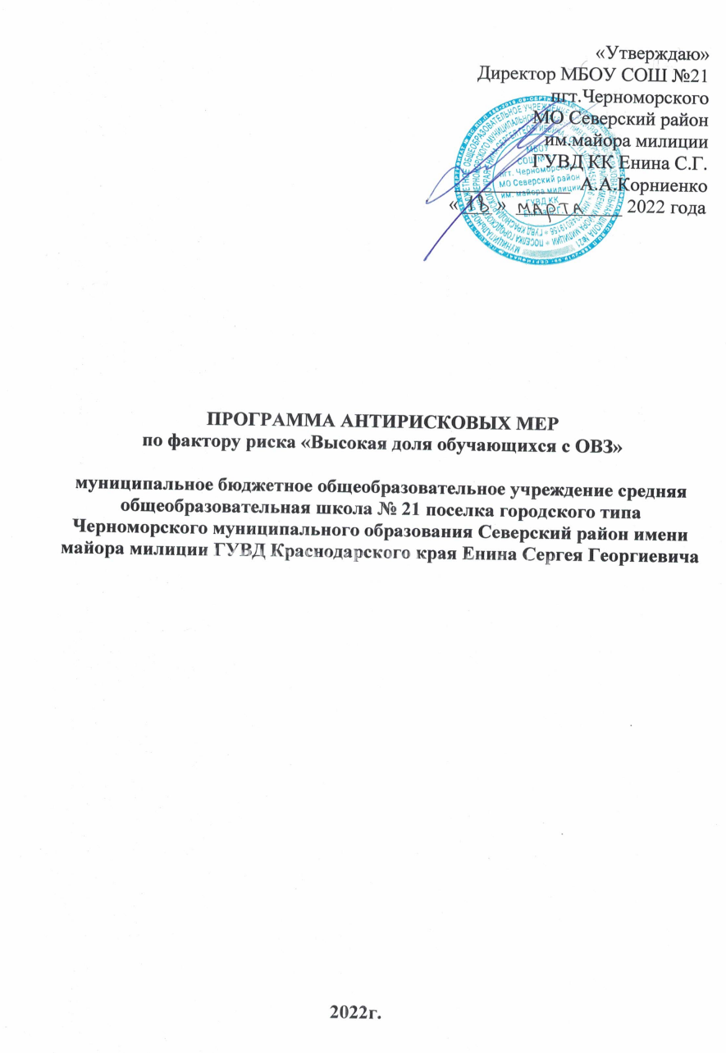

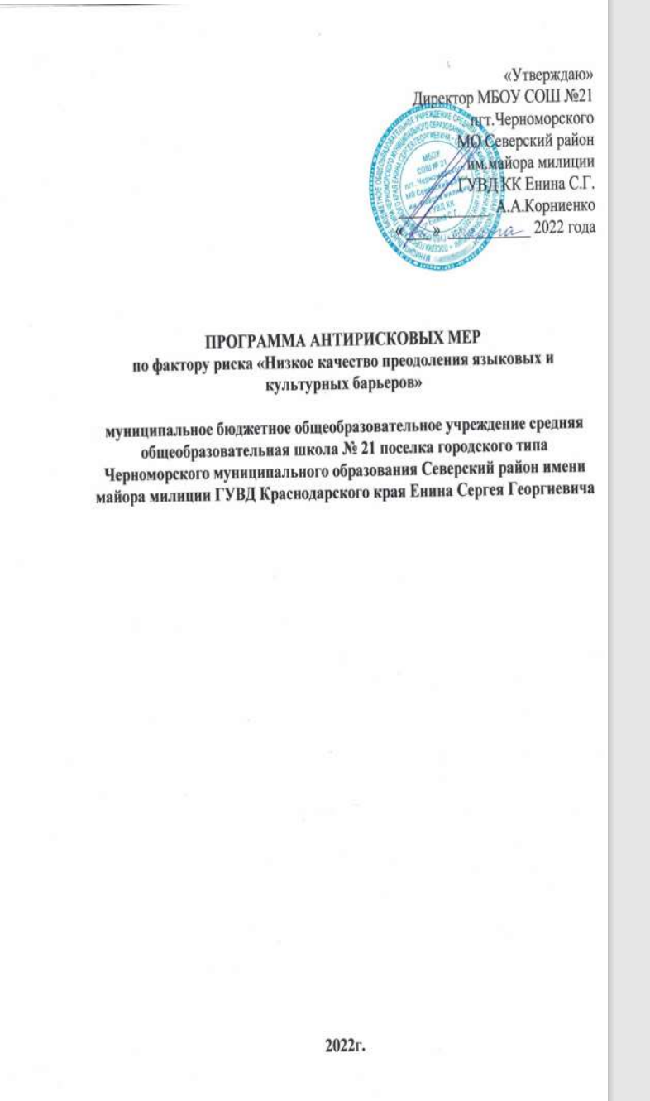
Четыре Антирисковых программы
КОНЦЕПЦИЯ РАЗВИТИЯ и среднесрочная программы

Slide 13
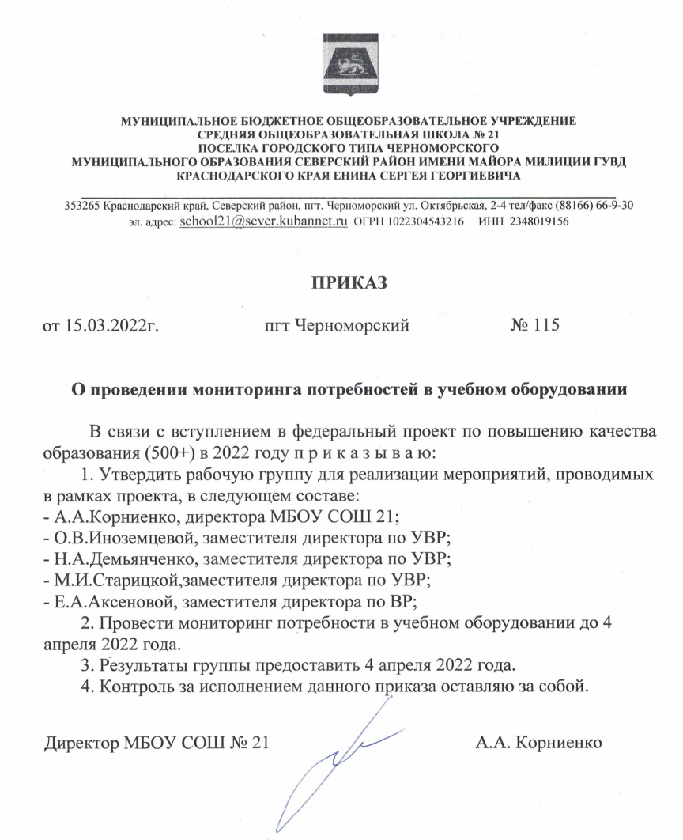
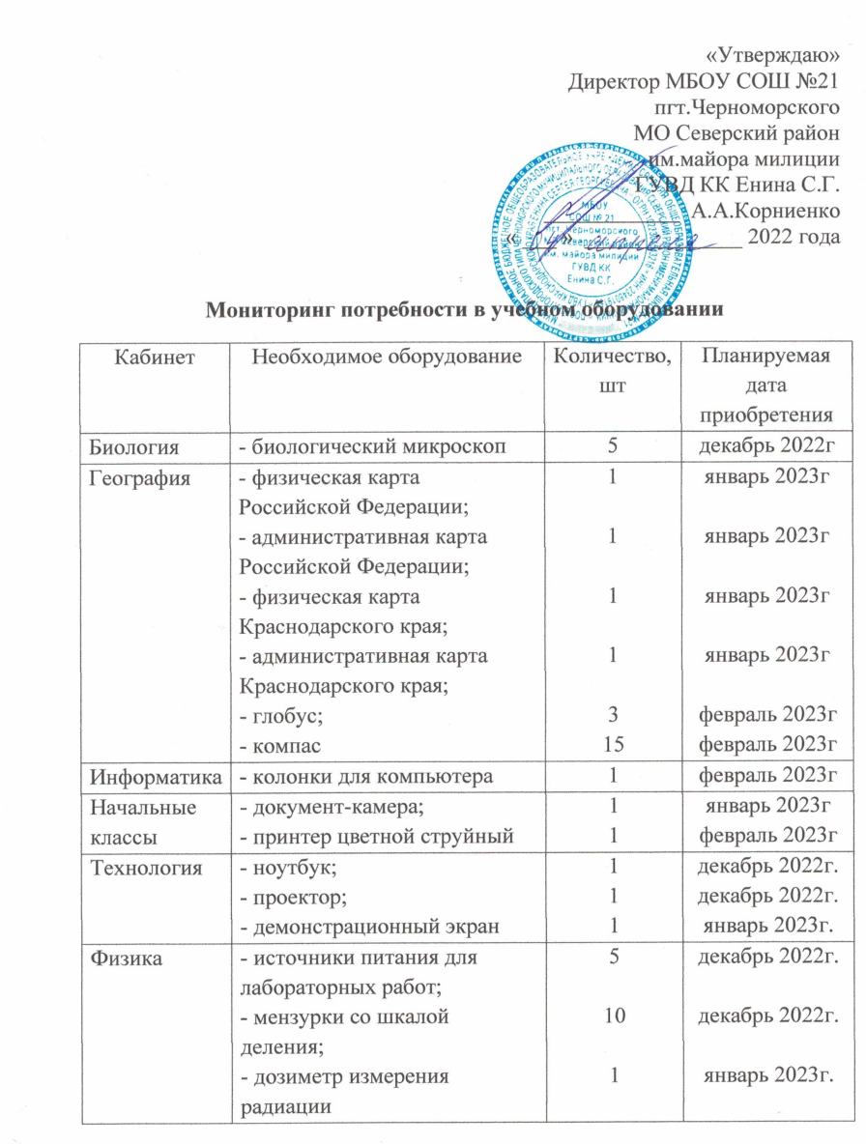
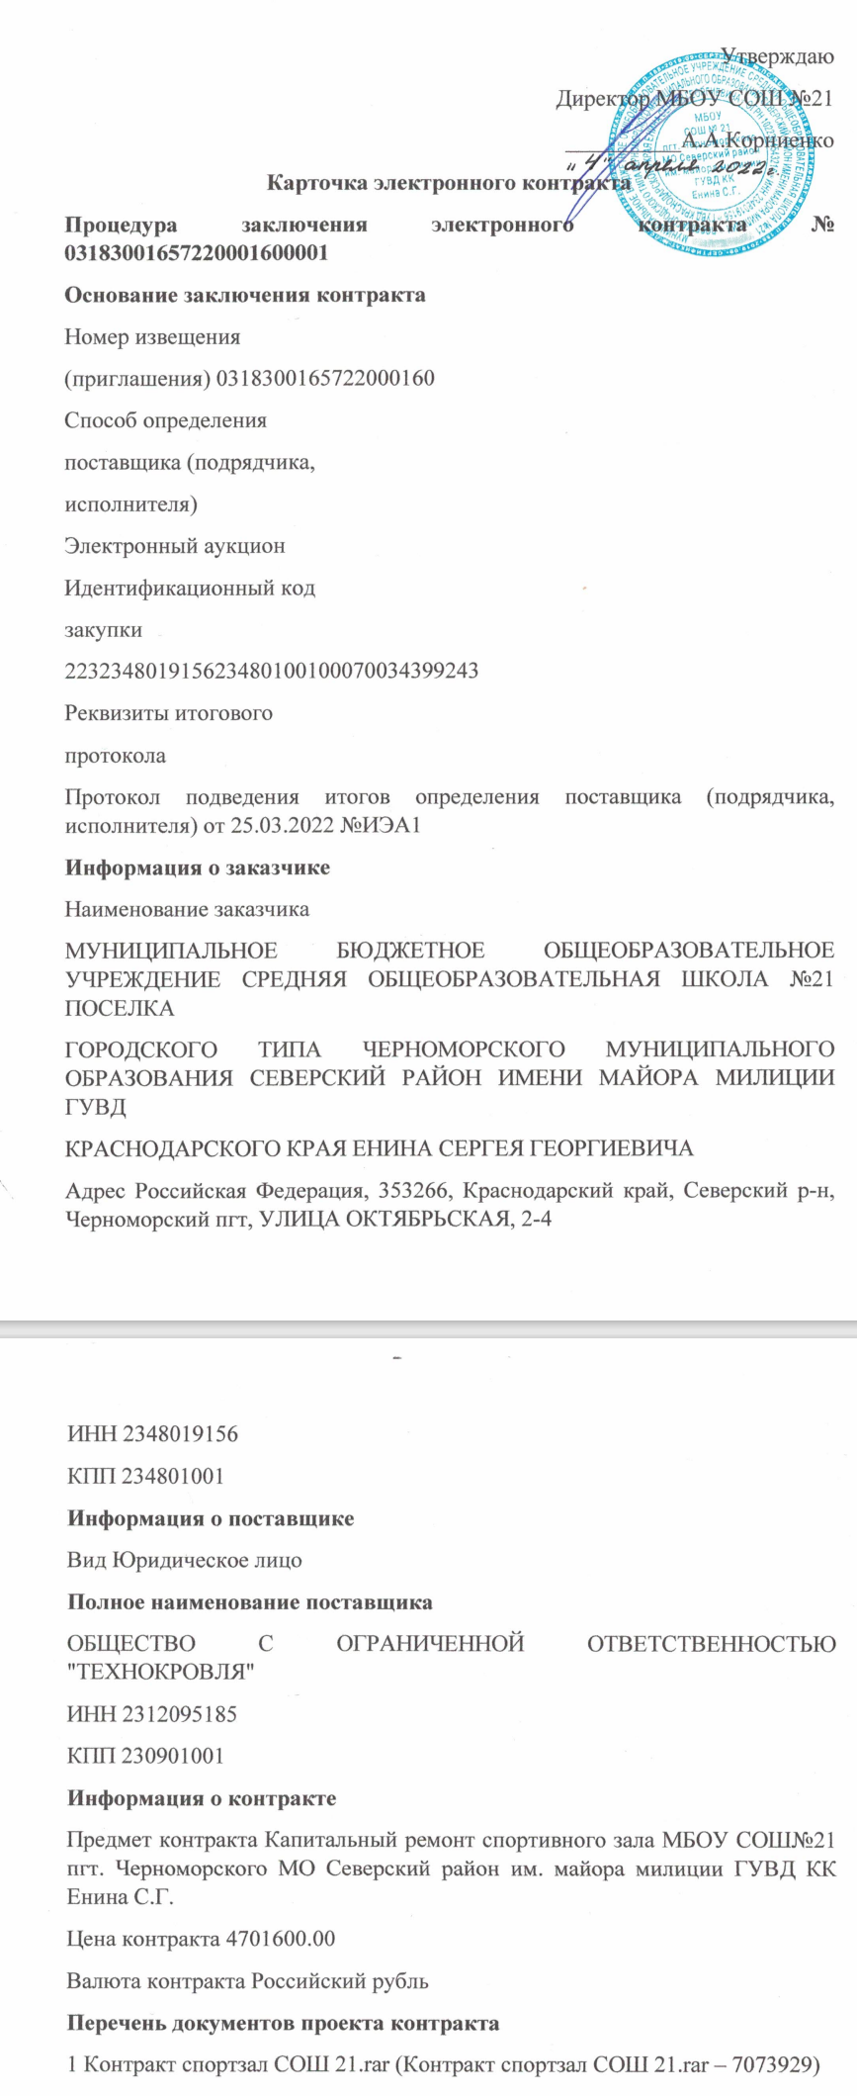
Выделены рисковые профили школы:
«Низкий уровень оснащения школы»

Slide 14
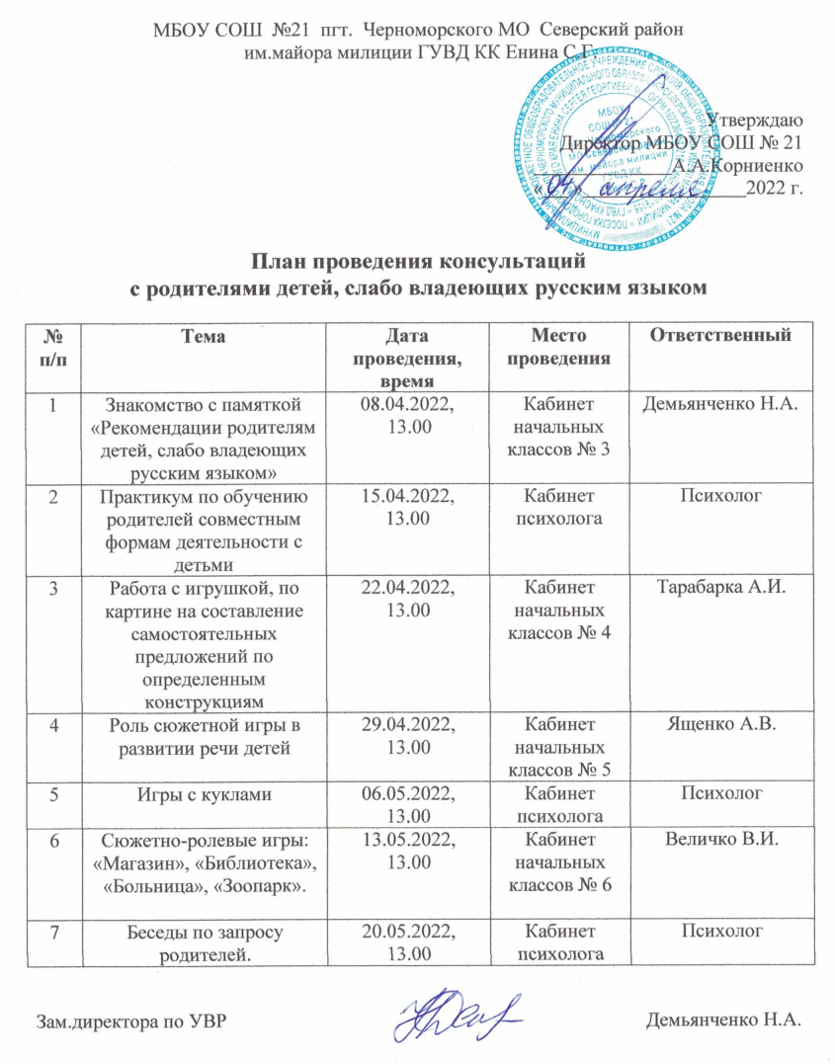
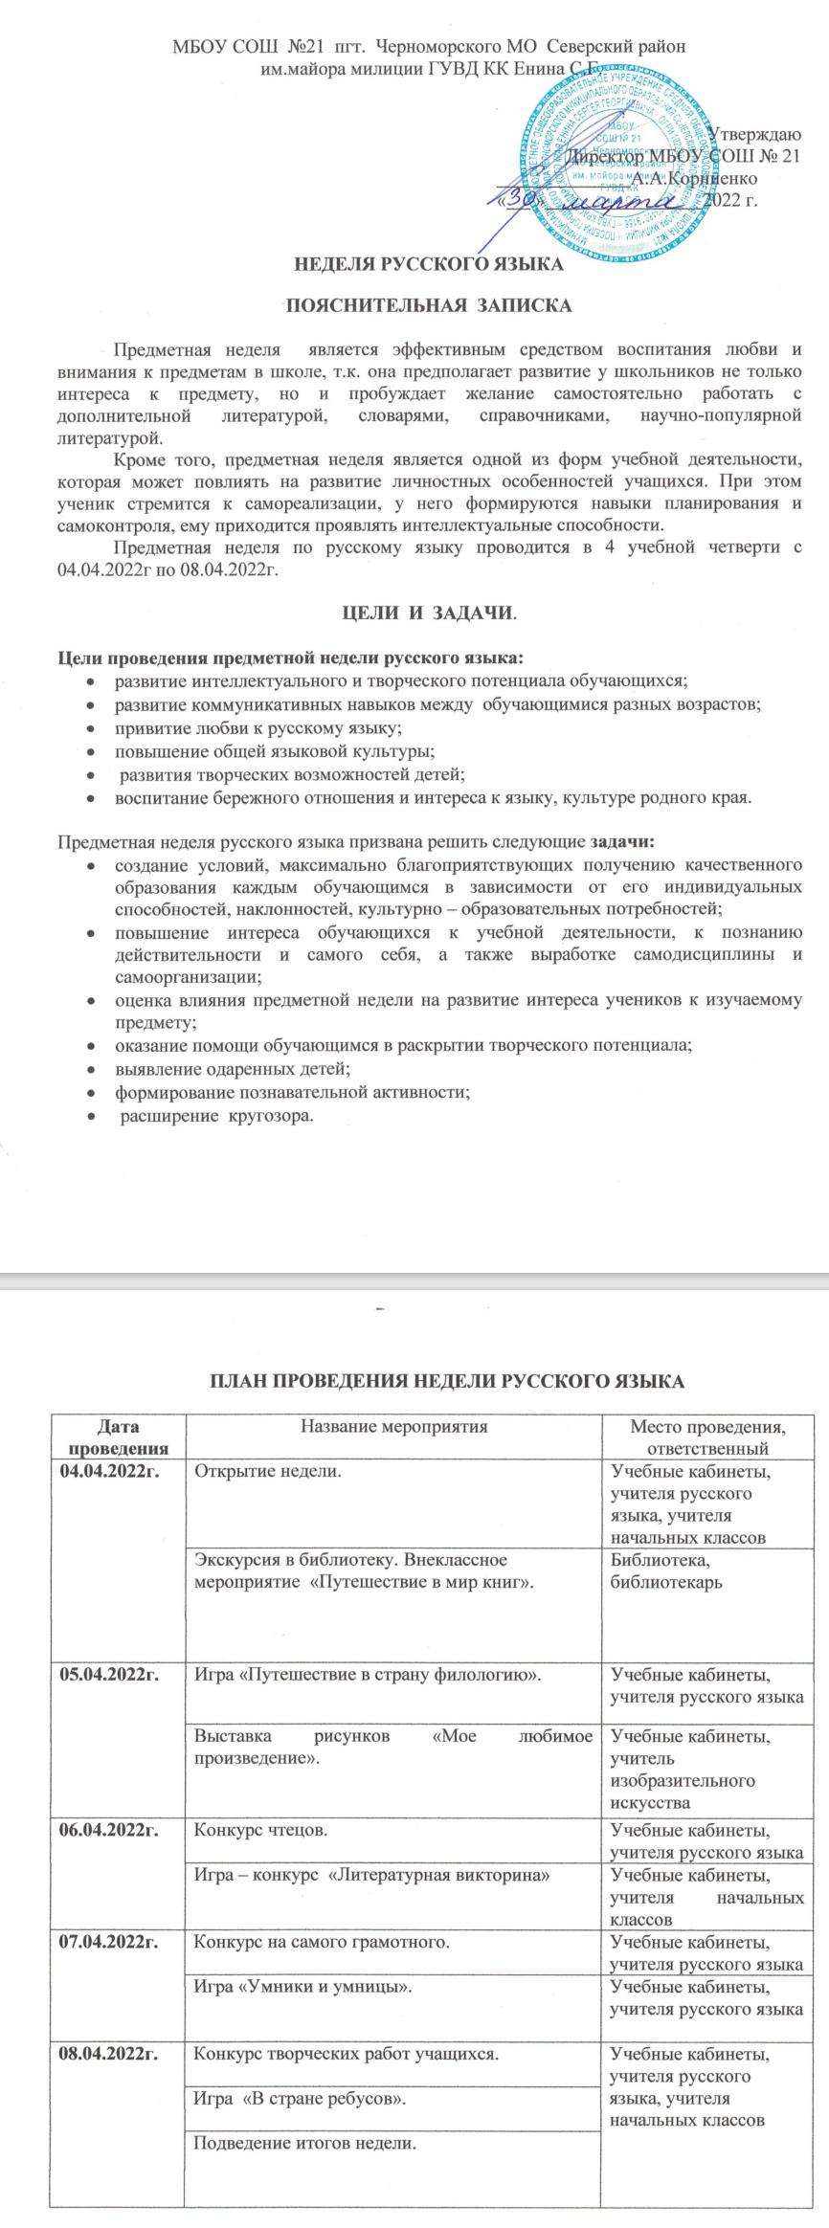
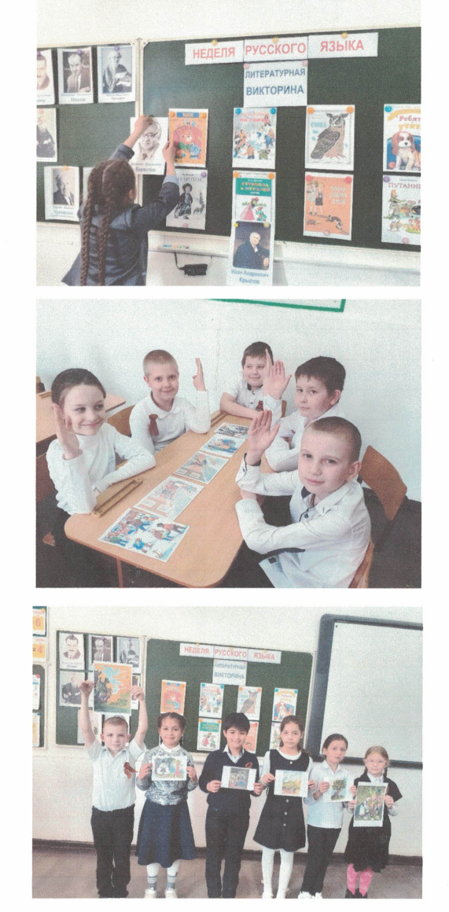
Выделены рисковые профили школы:
«Низкое качество преодоления языковых и культурных барьеров»

Slide 15
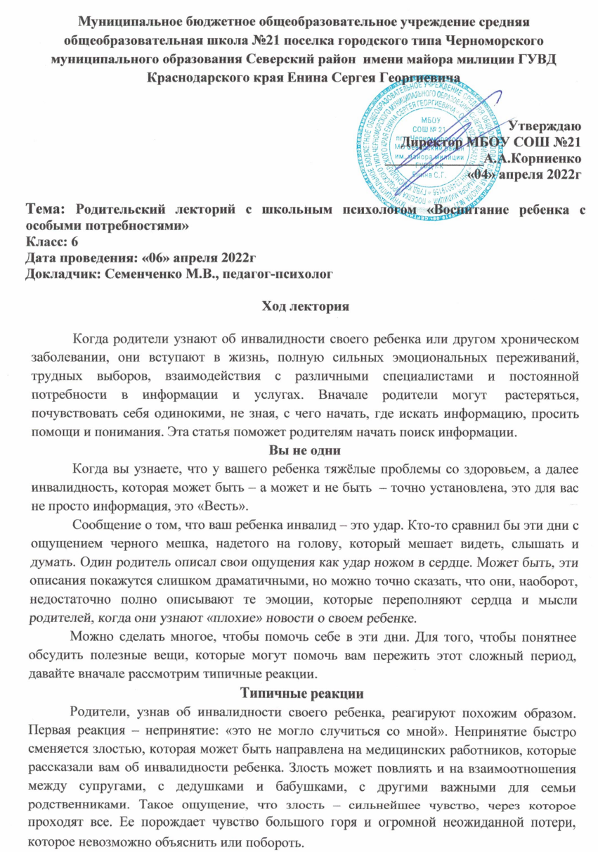
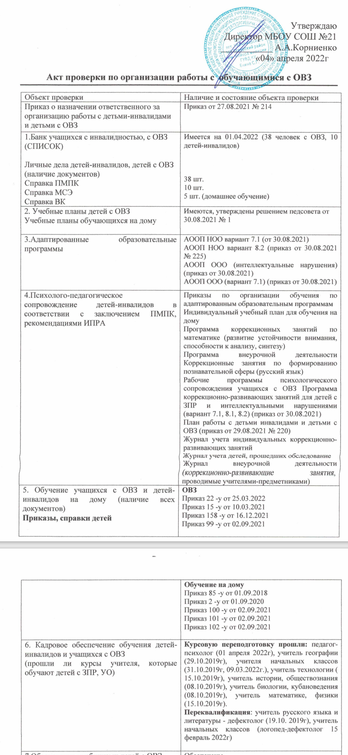
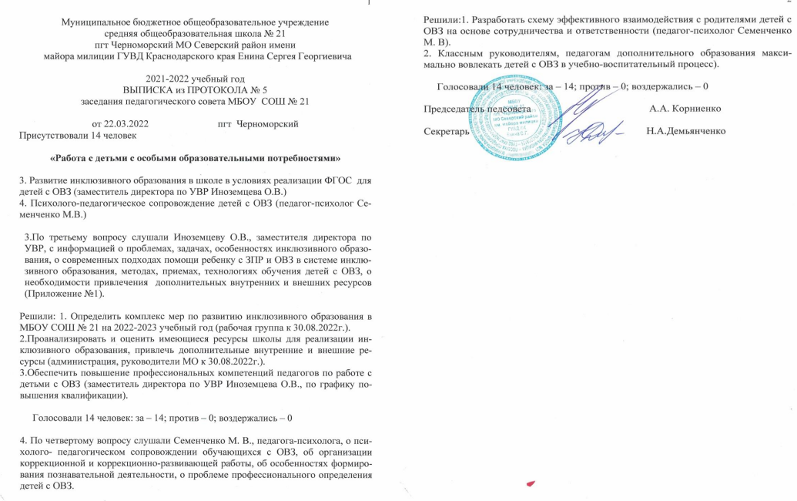
Выделены рисковые профили школы:
«Высокая доля обучающихся с ОВЗ»

Slide 16
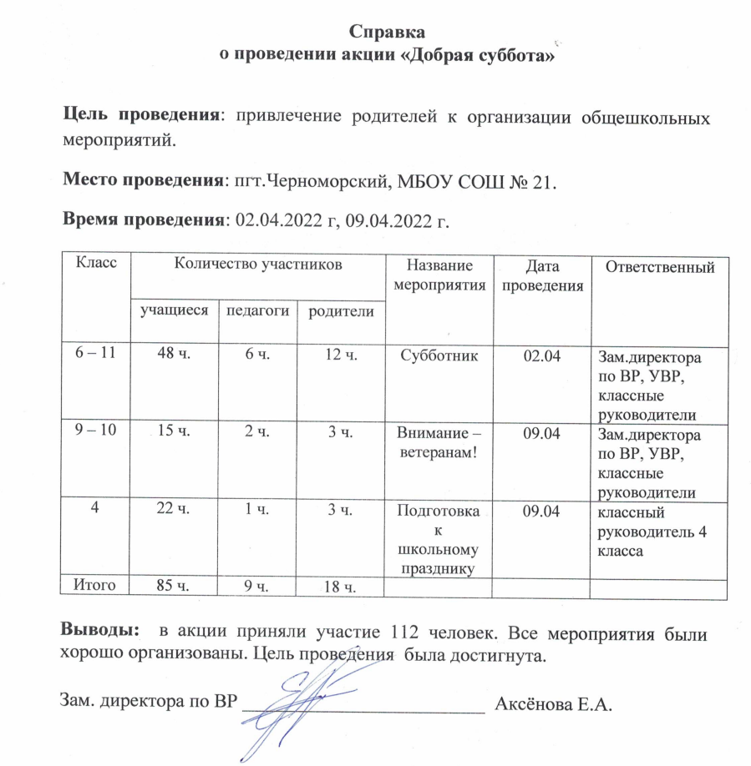
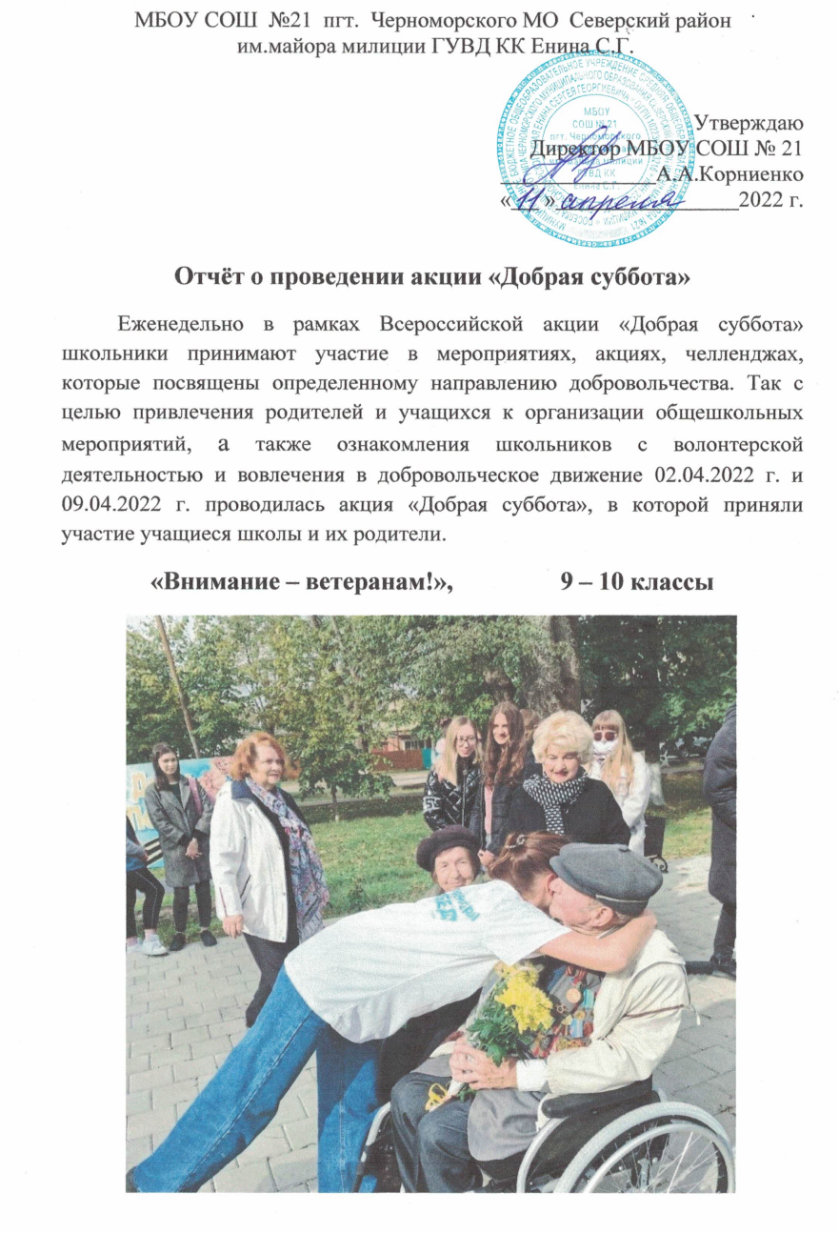
Выделены рисковые профили школы:
«Низкий уровень вовлечения родителей»

Slide 17

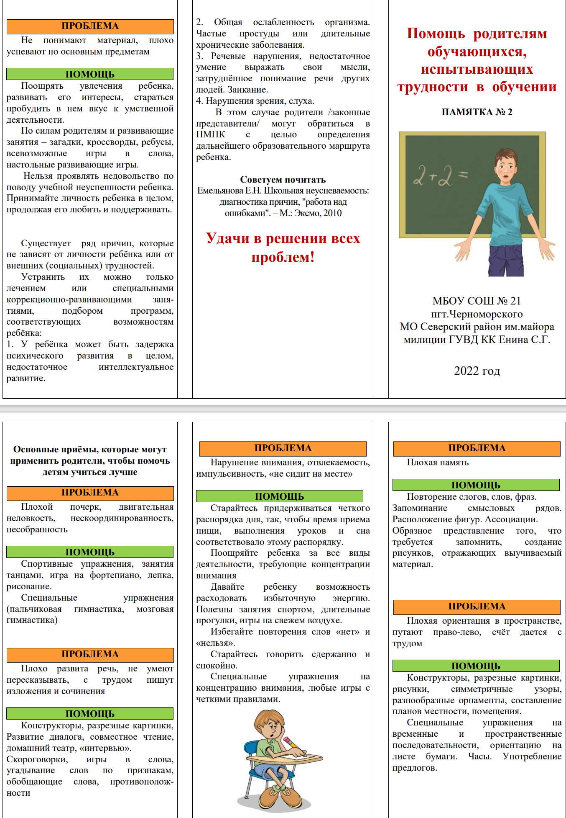

Slide 18
Встроенность проекта «500+» в учебно-воспитательный процесс на ближайшее время очевидна (планирование деятельности школы с учетом выявленных рисков и направлений развития: учебный план, план учебно-воспитательной работы, план внутришкольного контроля, рабочая программа воспитания, аналитическая деятельность)
Участие в проекте значимо для всех сторон:
Большой пласт рекомендательных материалов различного уровня, алгоритмов, мероприятий, который может использовать любая школа.
Возможность оценить ситуацию в своей ОО, определить возможно слабые места и спланировать мероприятия по предупреждению или ликвидации таких рисков.
Знакомство с опытом работы других школ на региональном и федеральном уровнях и применение его (на стадии анализа и целеполагания, планирования, реализации)
Приобретение опыта командной работы

Slide 19
СПАСИБО ЗА ВНИМАНИЕ!

